Slide 1

Requirement change milestone review
需求变更里程碑评审
SRA2022-G25

Slide 2
PART01
PART02
CCB章程及组织
需求变更分析
PART03
PART04
变更相关事务
相关会议
CONTENTS.

Slide 3
Part.01
CCB章程及组织

Slide 4
角色与职责
+
角色 | 描述和职责
变更控制委员会主席 | 变更控制委员会主席，如果变更控制委员会未能达成一致，主席通常有最终决定权；针对每个变更请求确定评估人和修改人
变更控制委员会 | 变更控制委员会针对某一具体项目决定是批准还是驳回提出的变更
评估者 | 受CCB主席要求负责完成变更影响分析的人
修改者 | 针对批准的变更请求，负责完成产品修改的人
提交者 | 提交新变更请求的人
请求接收者 | 最初接收新提交变更请求的人
验证者 | 验证变更是否已正确实现的人
表1 CCB角色与职责
CCB章程

Slide 5
本次变更的CCB组织成员
+
根据CCB各类角色的职责规定，针对本次需求变更，我们拟定以下人员成为我们的CCB组织成员。并为主席和委员会成员发送了邀请函，均已得到肯定答复。
角色 | 人员 | 联系方式
变更控制委员会主席 | 黄依豪 | 31902018@stu.zucc.edu.cn
变更控制委员会 | 林婷婷 陈沿良 | 31901219@stu.zucc.edu.cn 31901196@stu.zucc.edu.cn
评估者 | 潘仲菁 | 31901191@stu.zucc.edu.cn
修改者 | 潘仲菁 施芳怡 杨庆贤 周文涛 余张龙 | 31901191@stu.zucc.edu.cn 31901192@stu.zucc.edu.cn 31903099@stu.zucc.edu.cn 31901214@stu.zucc.edu.cn 31901241@stu.zucc.edu.cn
提交者 | 潘仲菁 | 31901191@stu.zucc.edu.cn
请求接收者 | 黄依豪 | 31902018@stu.zucc.edu.cn
验证者 | 杨枨 | yangc@zucc.edu.cn
CCB章程
表2 CCB组织成员

Slide 6
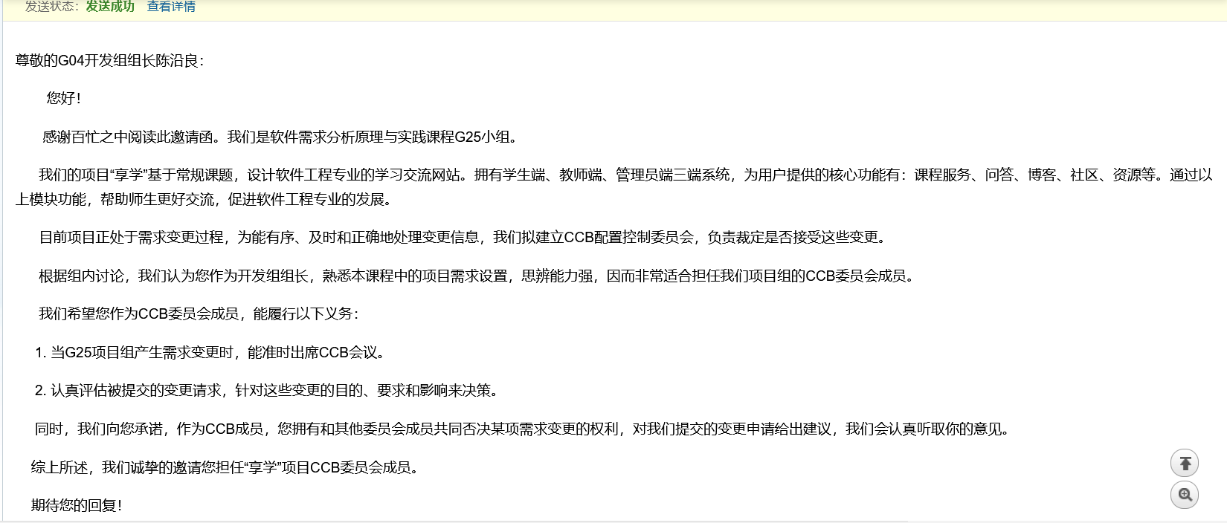
CCB委员会成员邀请函示例
+
CCB章程
图1 CCB委员会成员邀请函

Slide 7
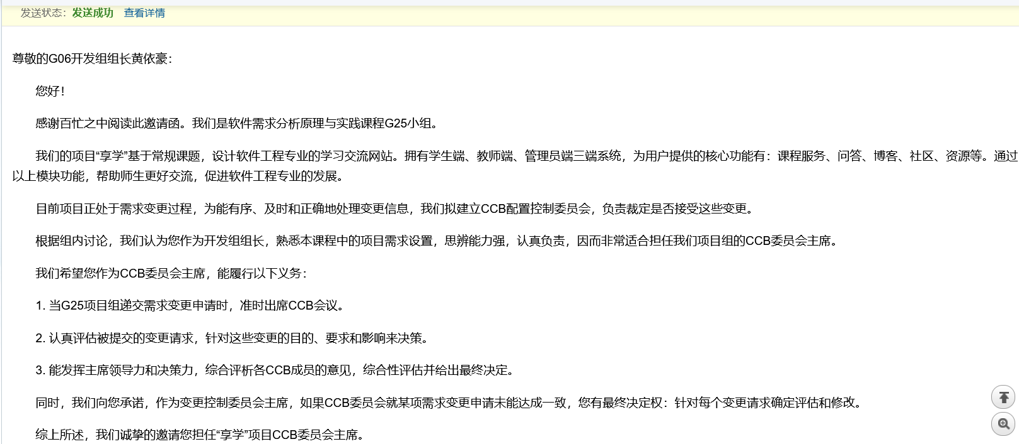
CCB委员会主席邀请函示例
+
CCB章程
图2 CCB委员会主席邀请函

Slide 8
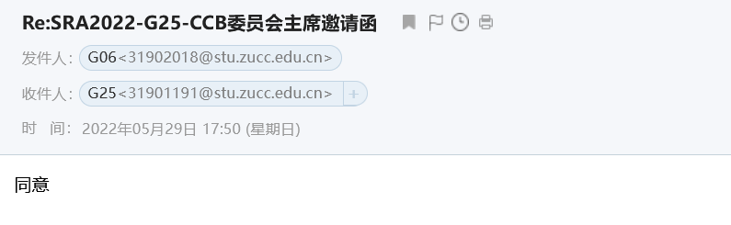
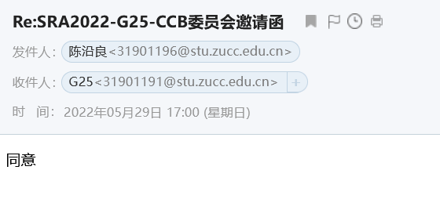
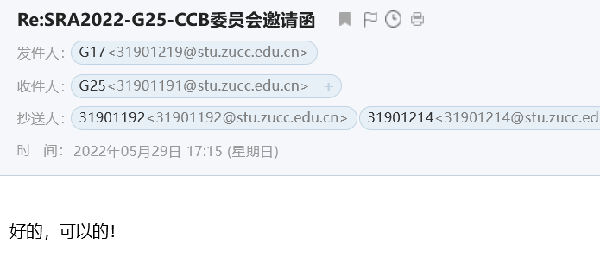
CCB委员会邀请函答复
+
*由于发送时疏忽，部分邀请函遗漏了组员抄送，在收到肯定答复后第一时间已经转发给组员。
CCB章程
图3（合） CCB委员会邀请函答复

Slide 9
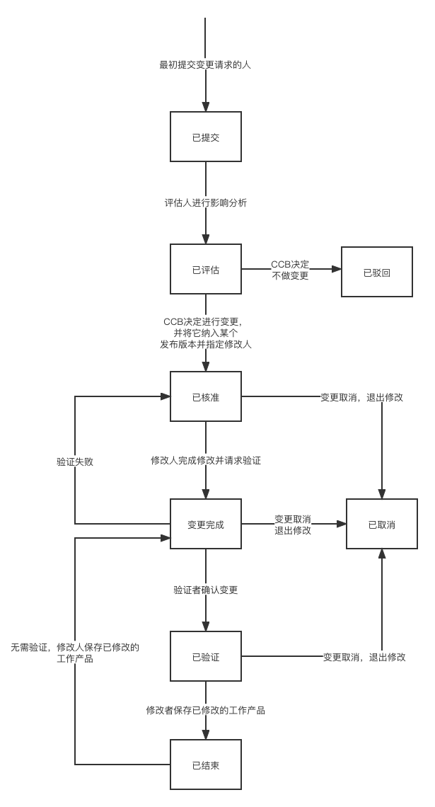
变更请求状态
+
CCB章程
图3 变更请求状态（上）
图4 变更请求状态（下）

Slide 10
CCB任务
+
评估变更请求
开始评估变更请求的技术可行性、成本并将其与项目业务需求和资源约束对齐。CCB主席可能指派一个评估者完成影响分析，风险和危害分析及其他评估。
决定变更
由CCB授意的决策者来决定是否该批准还是驳回该变更。CCB为每个批准的变更指定优先级或实现的目标日期，或将其安排到具体的迭代或发布版本。
01
02
验证变更
需求变更一般通过同行评审来确保修改后的交付物完成了所有方方面面的改动。若干个团队成员可能在多个不同的下游工作产品中通过测试或评审的方式验证变更。验证完成以后，修改人根据项目文档和代码管理约定将工作产品更新到适当的位置。
实现变更
修改人(或者修改人团队）更新受影响的工作产品以完整实现该变更。使用需求跟踪信息来查找变更影响的系统所有部分并更新跟踪信息显示的变更。
03
04
CCB章程

Slide 11
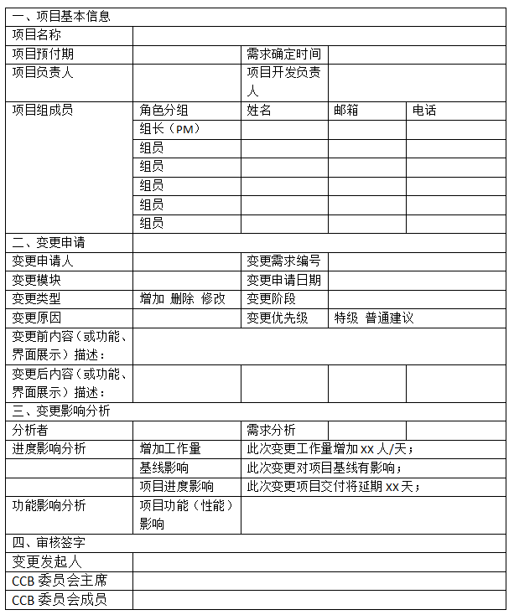
变更申请表（模板）
+
* 每次出现新的变更需求时，CCB中的提交者角色需要填写变更申请表，包括申请的详细内容、变更的影响分析等，最终由CCB委员会决议是否通过该项申请。若通过，则最后签字授权通过。
CCB章程
表3 变更申请表模板

Slide 12
Part.02
需求变更分析

Slide 13
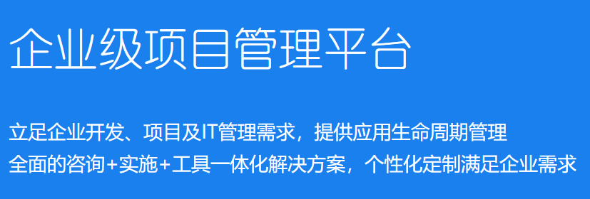

需求变更
影响分析
+
新增用户需求：“希望增加教师动态的推送功能，有新的教师相关的变化，比如：别人的关注，新的回复、新的评论等等，都能马上推送给相关教师的微信或邮箱。”
我们选择的是推送至教师邮箱。
为能更好的适应新增需求带来的项目影响，我们将新增的教师动态推送需求导入需求管理工具统御Okit，并关联相关项，利用该工具分析其影响范围。
+
图5 统御Okit产品

Slide 14
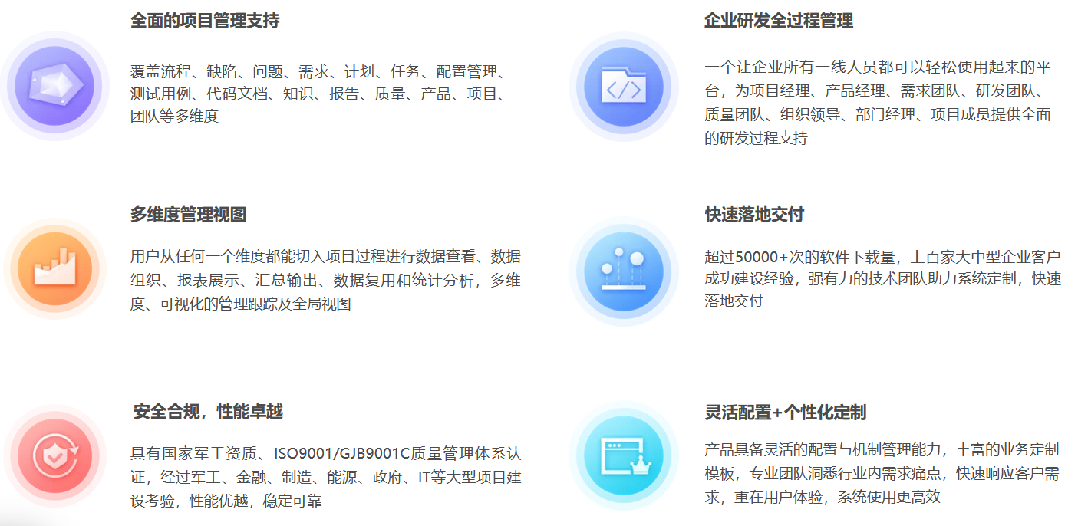

需求变更
影响分析
+
为了能更精准的导出需求的影响范围，最终我们从专业程度上选择了统御Okit产品。以下是官网给出的优势介绍，对于本项目而言，全面的项目管理支持是Okit的最大吸引点。
+
图5 统御Okit产品优势

Slide 15
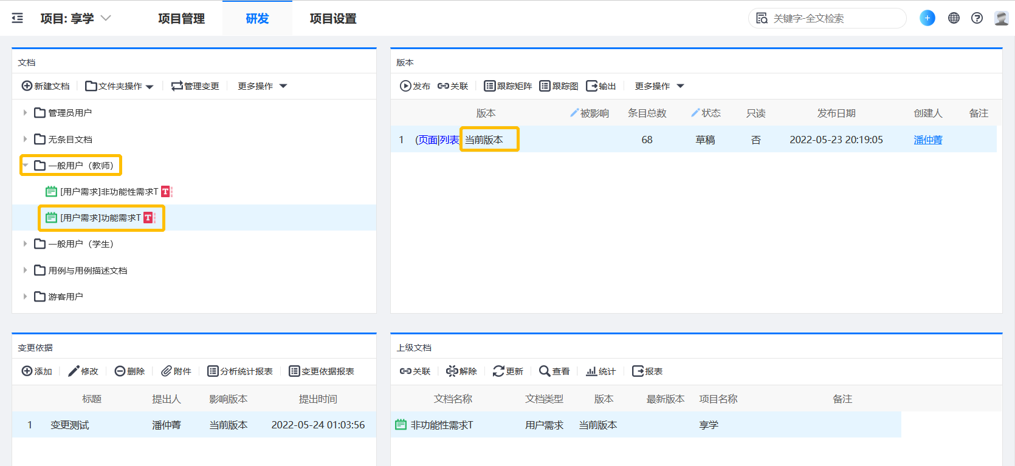
需求变更
影响分析
+
需求导入
+
图6 统御Okit工作面板

Slide 16
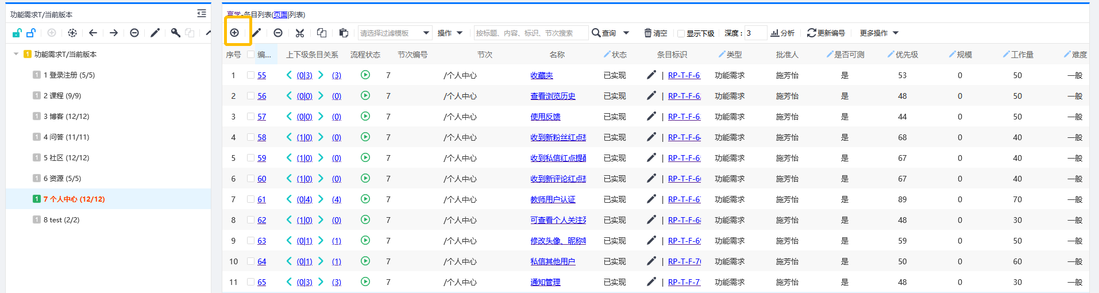
需求变更
影响分析
+
需求导入
图7 统御Okit工作面板
+

Slide 17
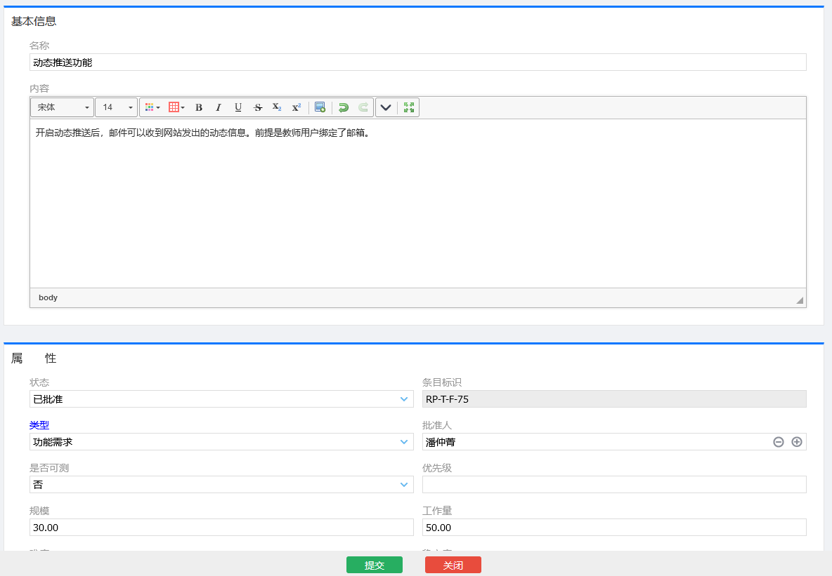
需求变更
影响分析
+
需求导入
+
图7 添加新需求

Slide 18
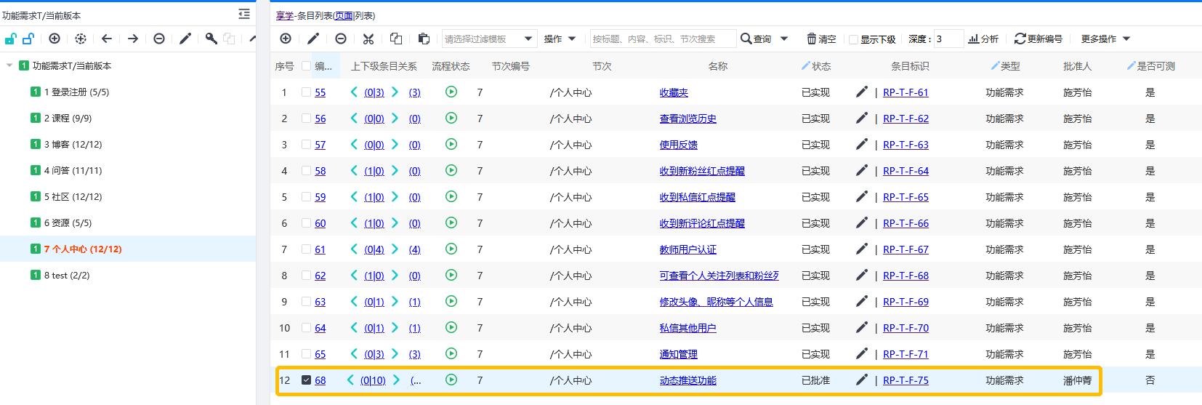
需求变更
影响分析
+
需求导入
+
图8 需求添加后

Slide 19
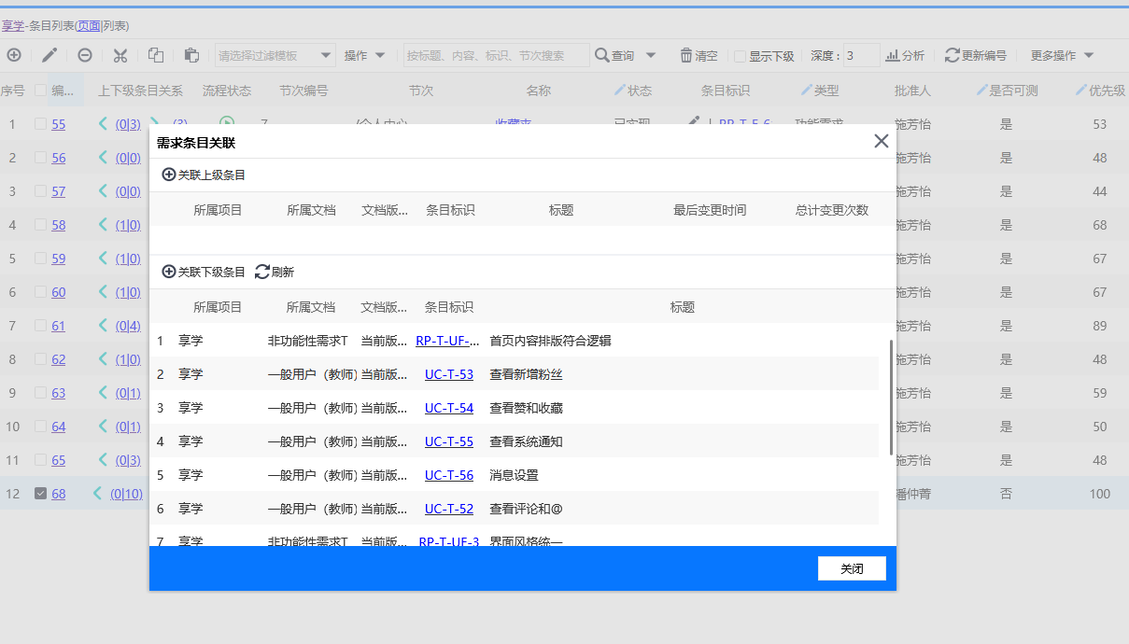


需求变更
影响分析
+
需求关联
+
图9 需求关联条目

Slide 20
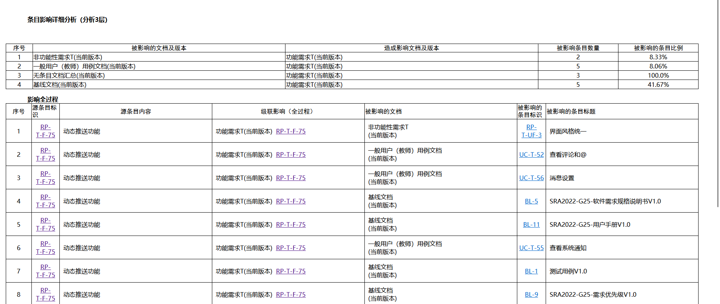
需求变更
影响分析
+
导出影响
+
图10 需求关联条目

Slide 21
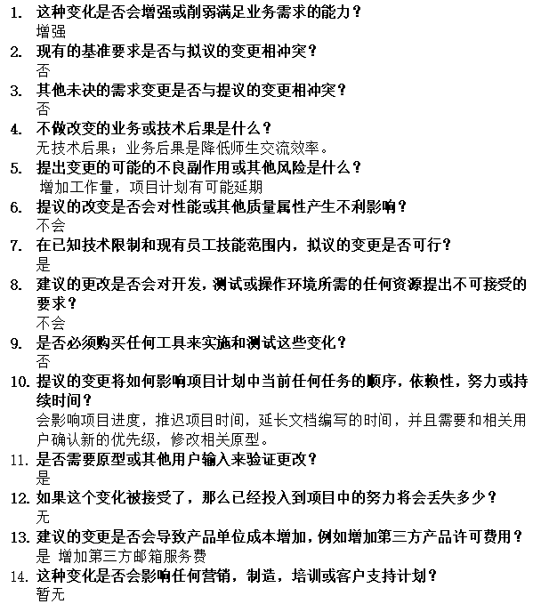
需求变更
影响分析
+
拟议变更的影响
根据以下要求评判相关变更的影响。变更影响条目的评判来自书本的建议。
+

Slide 22
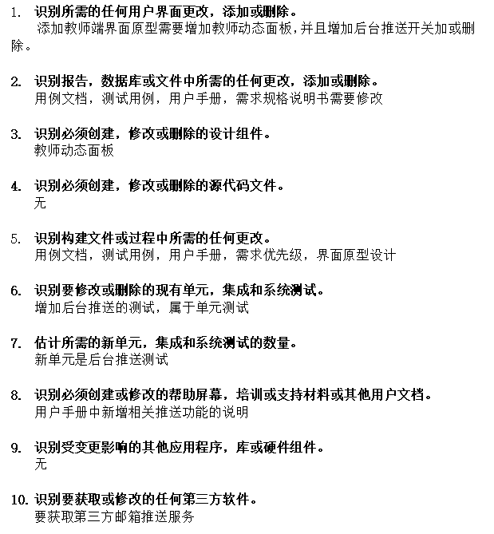
需求变更
影响分析
+
被提议的变更影响的系统元素
根据书本建议的提问条目，判断所提议的变更会影响哪些系统元素。比如通过这次提问，我们判断出需要修改用例文档、测试用例、用户手册等。
+

Slide 23
需求变更
影响分析
+
变更所需工作量
事件 | 工作量
Okit功能需求导入 | 1 工时
更改界面原型 | 2 工时
更改测试用例 | 1 工时
更改用户手册 | 1 工时
新的QFD需求打分 | 1工时
更改用例文档 | 1小时
CCB会议及章程 | 2小时
变更影响分析文档 | 1小时
变更可行性分析文档 | 1小时
合计 | 11工时
工作量评估
+
表3 变更工作量评估

Slide 24
经济可行性分析
根据杨枨老师提出的变更需求项，我们选择邮件的推送格式，因此拟申请腾讯邮件推送服务，为教师用户提供后台消息的推送。
名称 | 预算内容 | 预算费用（元）
人工费 | 工时费用 | 937.42（11*85.22）
服务费 | 腾讯邮件推送服务（6个月） | 960
合计 |  | 1897.42
表4 经济可行性分析表
相关资料支持：
2021年3月采集数据124176条，2021年3月全国程序员平均工资15189元，工资中位数12500元，其中95%的人的工资介于5250元到37500元，计算可得人均每小时工资85.22元
数据来源：https://www.sohu.com/a/454677225_120061661
+
需求变更
可行性分析

Slide 25
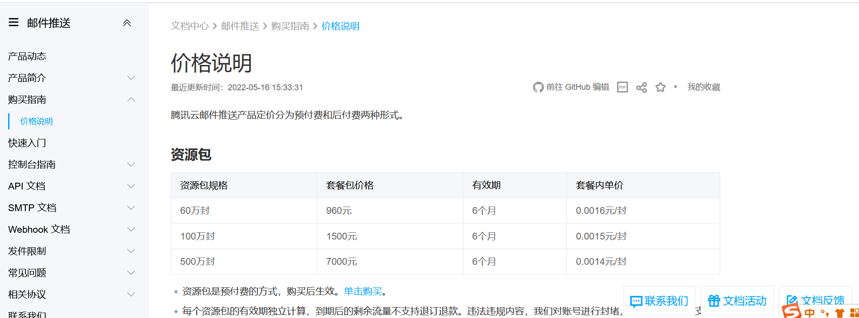
经济可行性分析
名称 | 预算内容 | 预算费用（元）
人工费 | 工时费用 | 937.42（11*85.22）
服务费 | 腾讯邮件推送服务（6个月） | 960
合计 |  | 1897.42
表4 经济可行性分析表
+
需求变更
可行性分析
图10 腾讯邮件推送服务详情

Slide 26
Part.03
变更相关事务

Slide 27
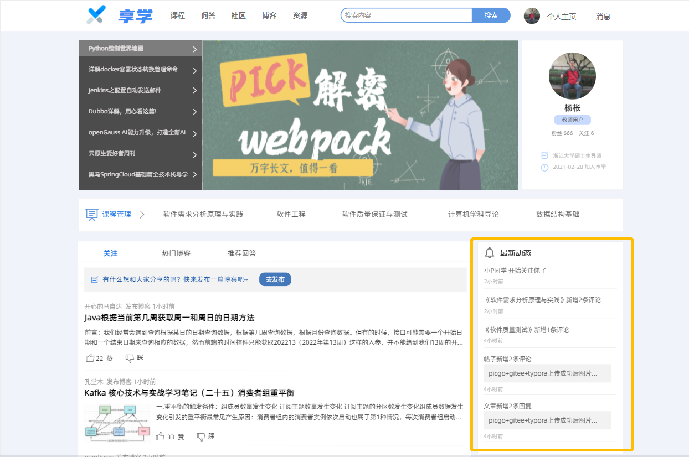
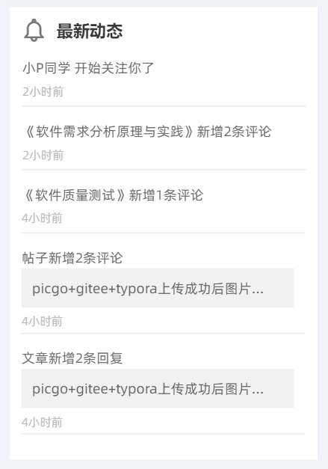
界面原型
+
首页增加教师动态推送面板，推送内容包括新的粉丝、新的评论、新的点赞等。
图11 首页界面原型

Slide 28
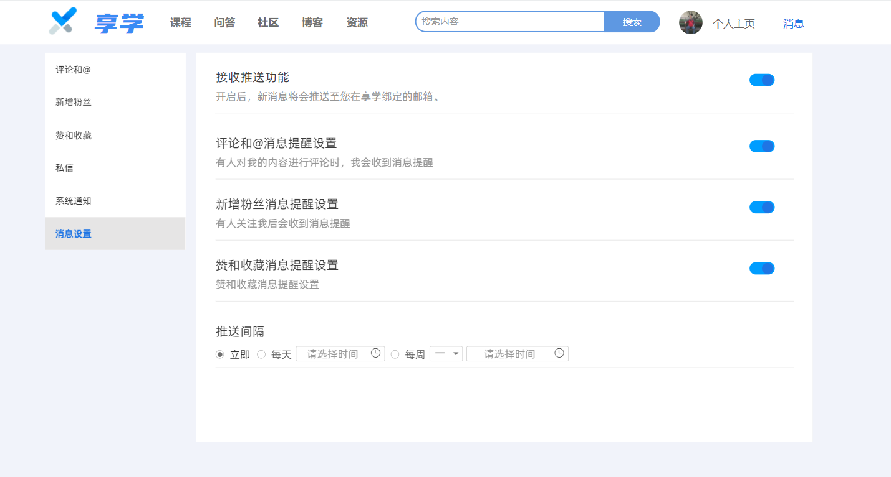
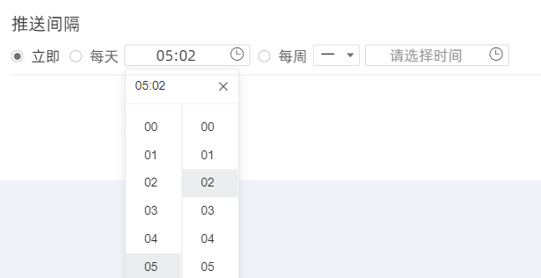
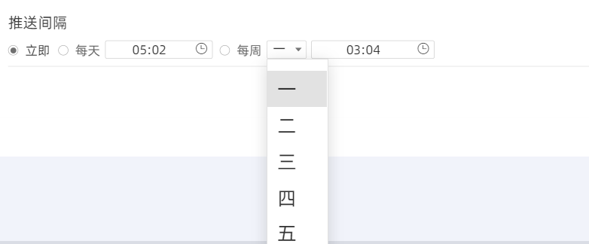
界面原型
+
消息设置增加后台推送开关功能，并且可以选择推送的内容和时间间隔。
图12 消息界面原型

Slide 29
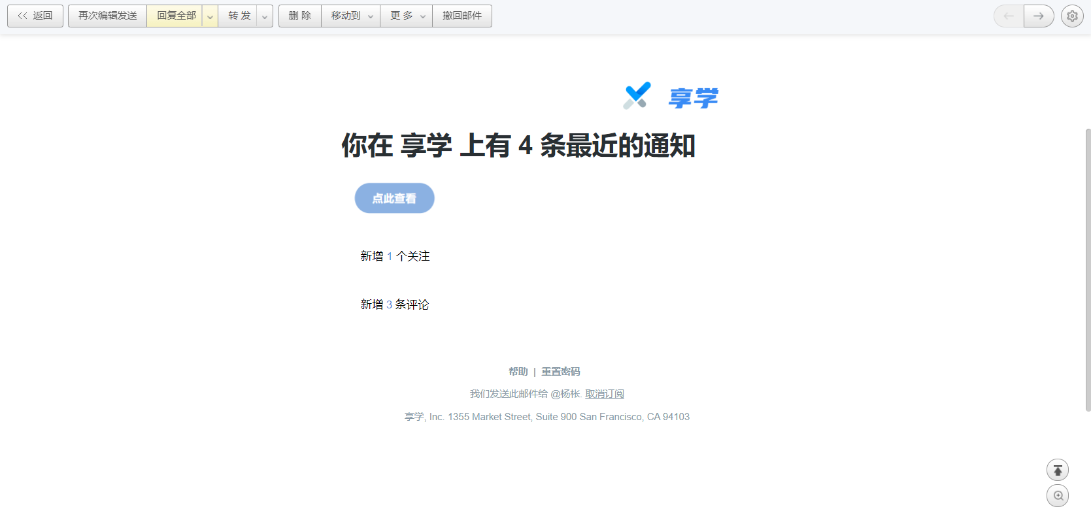
界面原型
+
教师用户开启后台推送功能之后，有新的消息时会在邮箱显示，点击“点此查看”可以跳转至享学网的消息页面查看详情。
图13 网页版邮箱推送示例

Slide 30
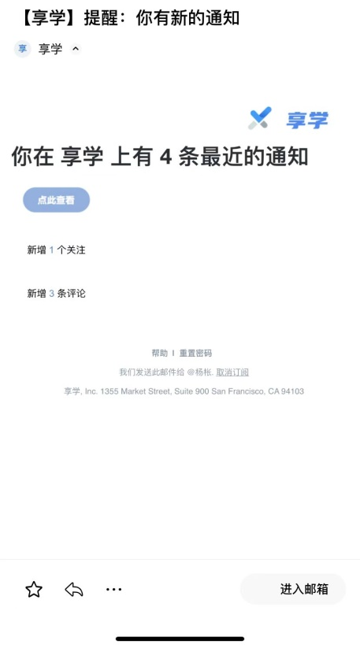
界面原型
+
教师用户开启后台推送功能之后，有新的消息时会在邮箱显示，点击“点此查看”可以跳转至享学网的消息页面查看详情。
图13 移动版邮箱推送示例

Slide 31
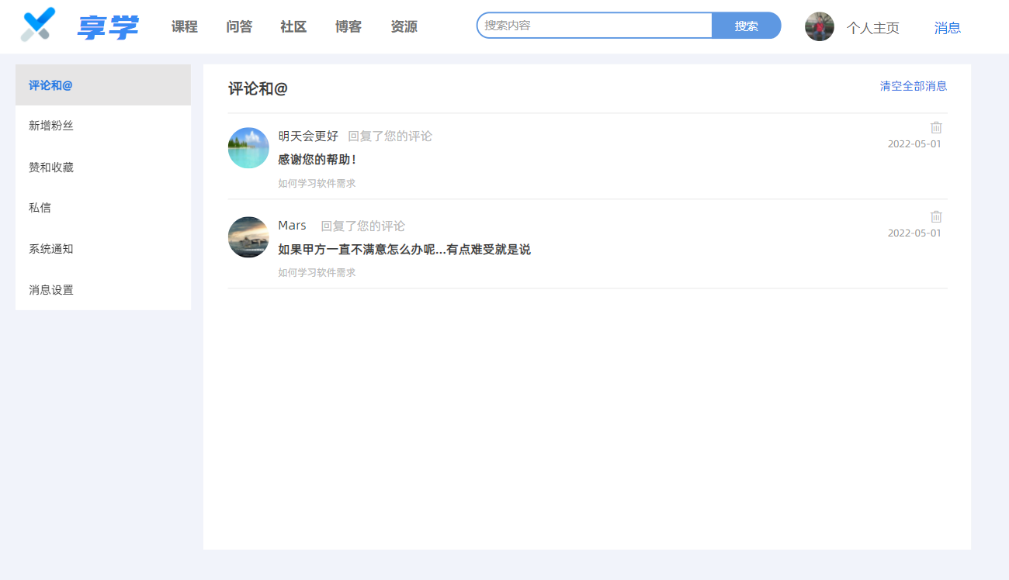
界面原型
+
教师用户开启后台推送功能之后，有新的消息时会在邮箱显示，点击“点此查看”可以跳转至享学网的消息页面查看详情。
图14 消息详情界面原型

Slide 32
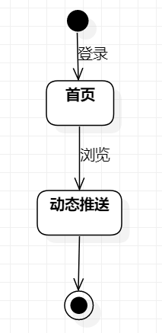
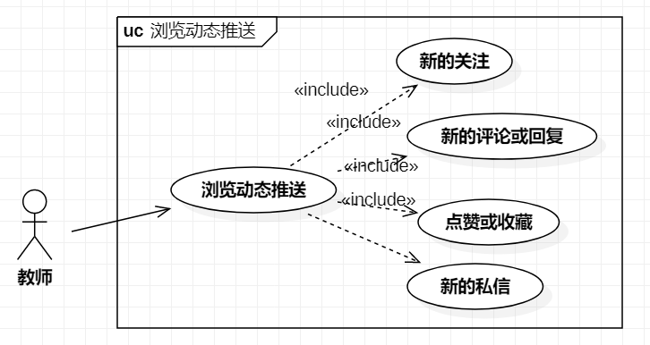
教师用例文档
+
新增用例1--首页动态推送功能
图15 首页动态推送功能用例图
图16 首页动态推送功能DM图

Slide 33
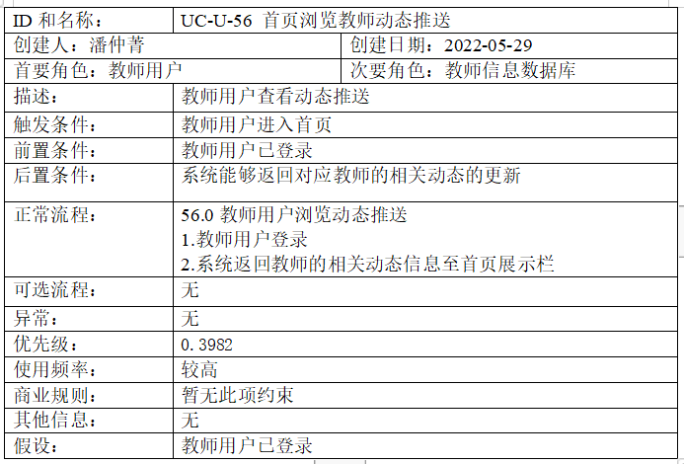
教师用例文档
+
新增用例1--首页动态推送功能
表5 首页动态推送用例描述
图17 首页原型图

Slide 34
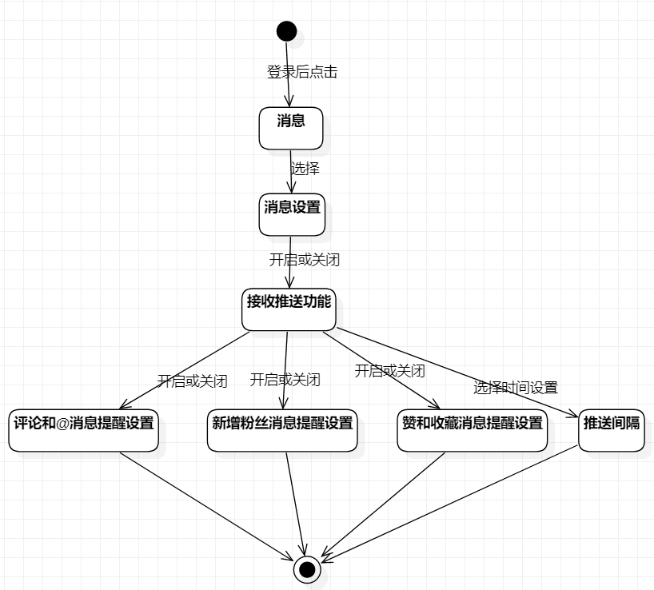
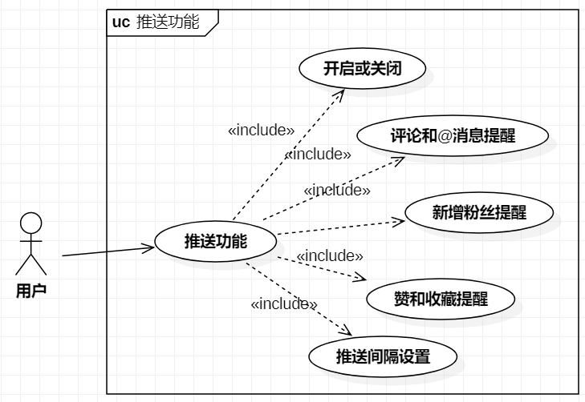
教师用例文档
+
新增用例2--推送功能设置
图18 推送功能设置用例图
图19 推送功能设置DM图

Slide 35
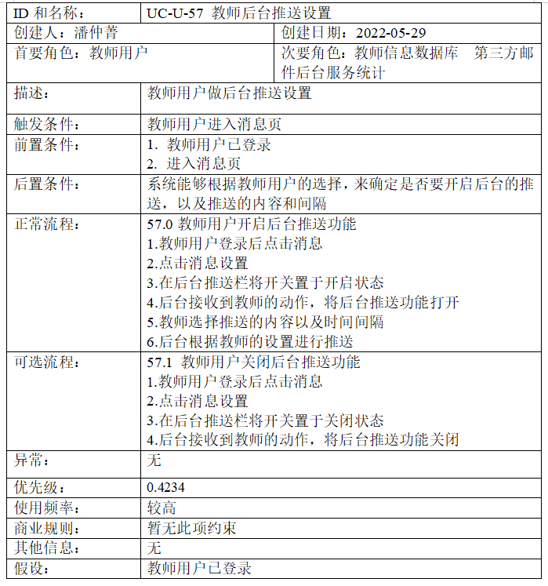
教师用例文档
+
新增用例2--推送功能设置
表6 推送功能设置用例描述
图20 推送功能设置界面原型

Slide 36
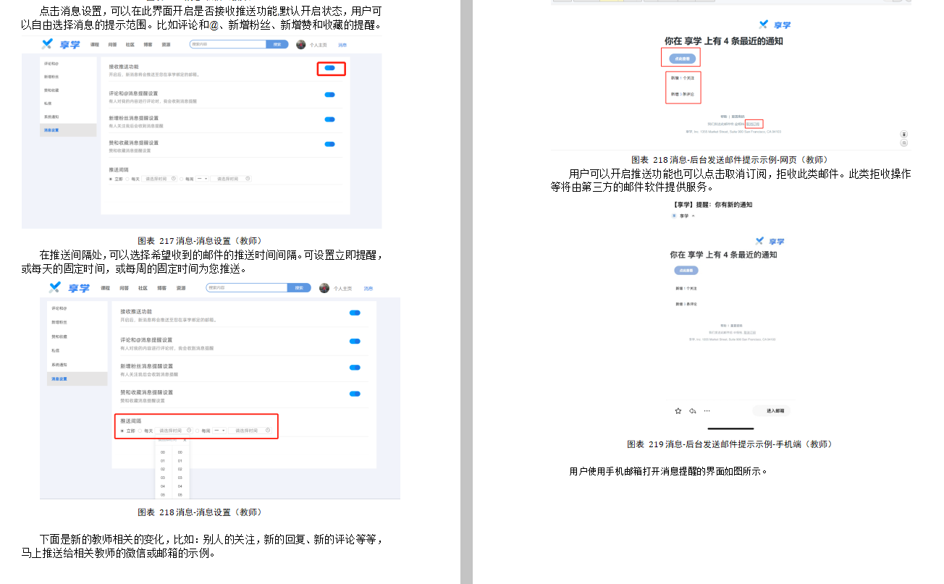
用户手册（教师）
+
在用户手册中，为新增的相关用例内容撰写了使用说明。
图21 推送功能用户手册描述

Slide 37
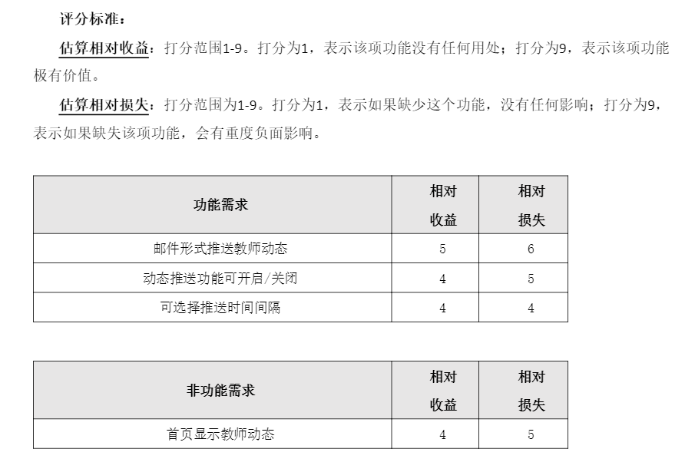
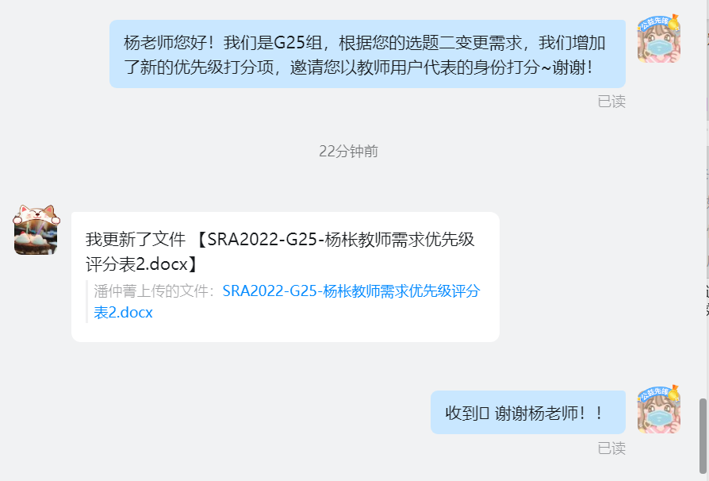
QFD优先级打分
+
我们已根据新的变更需求向教师用户代表发送了优先级打分表，得到了最新的打分。
图22 优先级打分邀请
图23 用户代表返回的优先级打分表

Slide 38
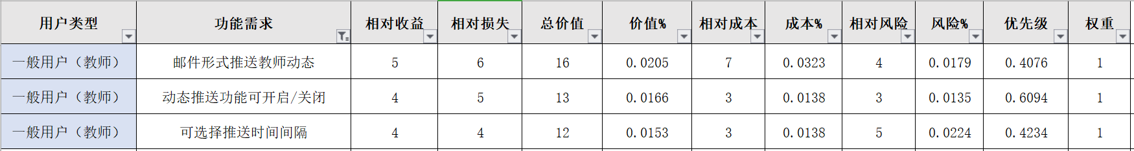
QFD优先级打分
+
我们已根据新的变更需求向教师用户代表发送了优先级打分表，得到了最新的打分。
表7 功能优先级打分更新
表8 非功能优先级打分更新

Slide 39
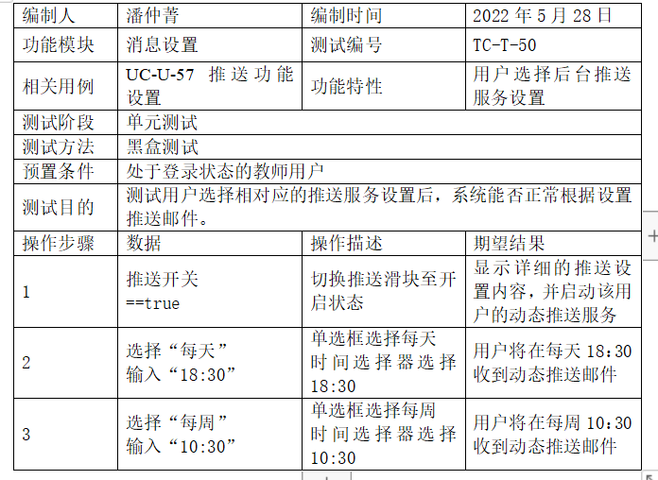
测试用例
+
新增测试用例--TC-T-50推送功能设置
表7 推送功能设置测试用例

Slide 40
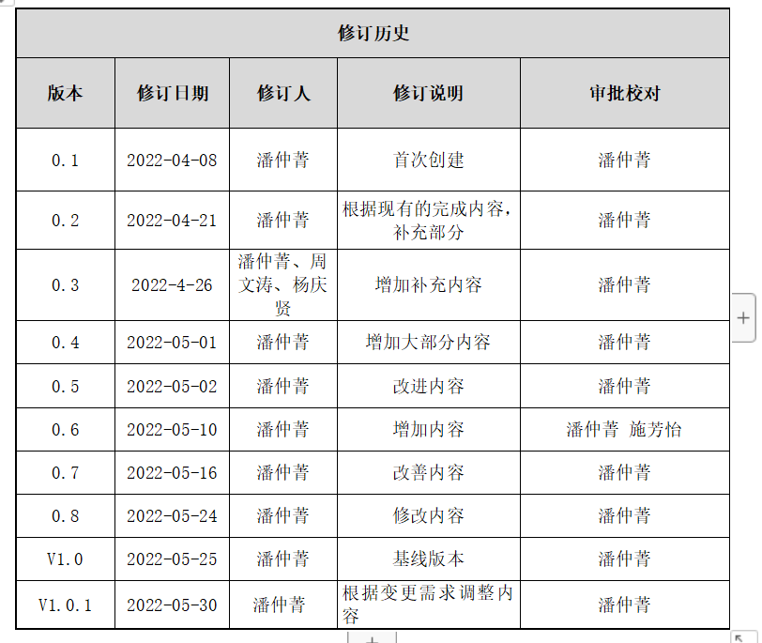
文档版本追踪
+
在需求变更阶段，凡修改过的文档都在封面后的文档修订历史说明处标明了版本项。
图中示例是SRS的文档修订历史说明，在最近的基线更新版本V1.0.1中，根据用户新的需求变更，增加和修改了部分内容。
表9 SRS文档历史修订说明

Slide 41
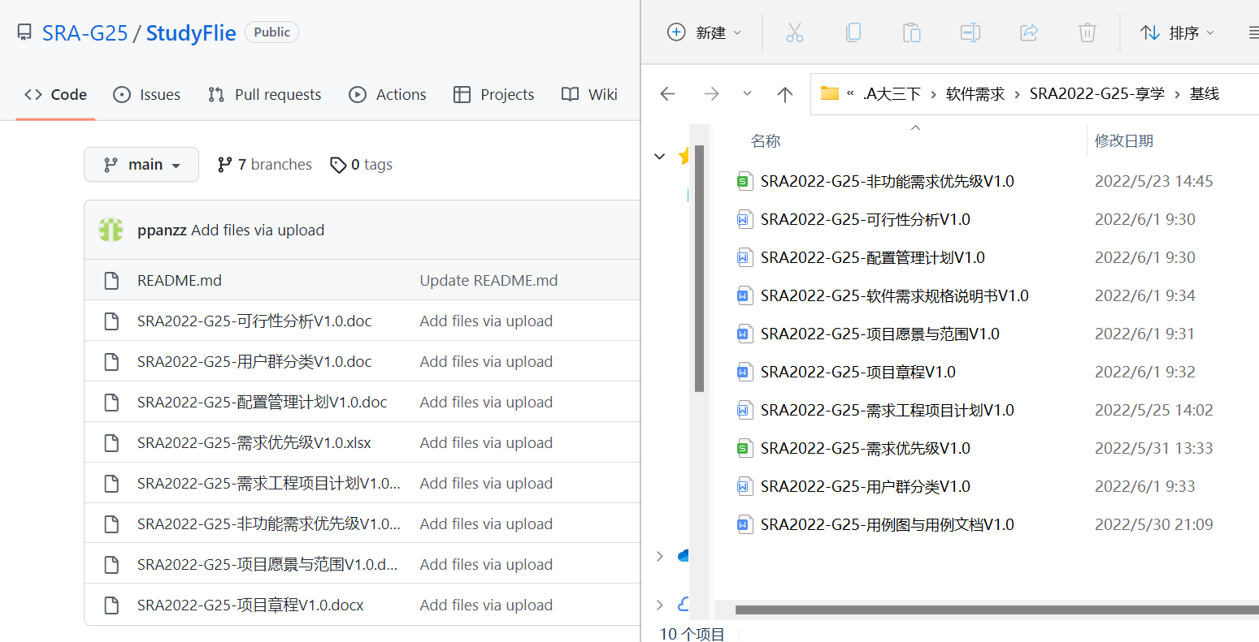
基线文档
+
图24 基线文档管理

Slide 42
Part.04
相关会议

Slide 43
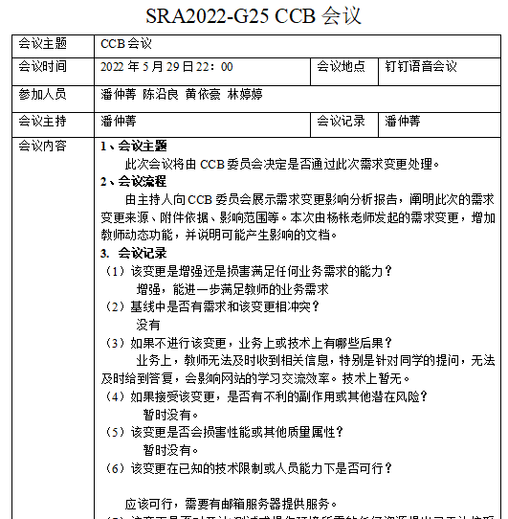
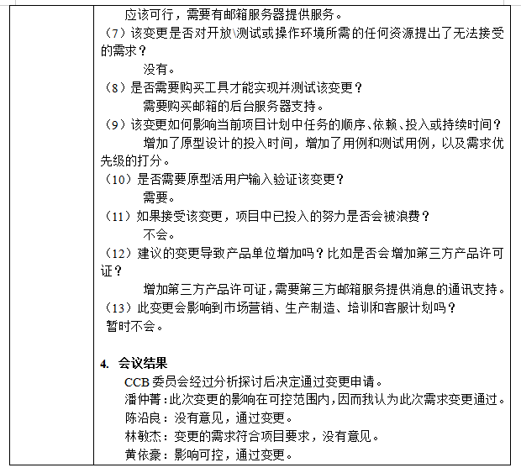
CCB会议-会议纪要
+
表9 CCB会议纪要（上）
表10 CCB会议纪要（下）

Slide 44
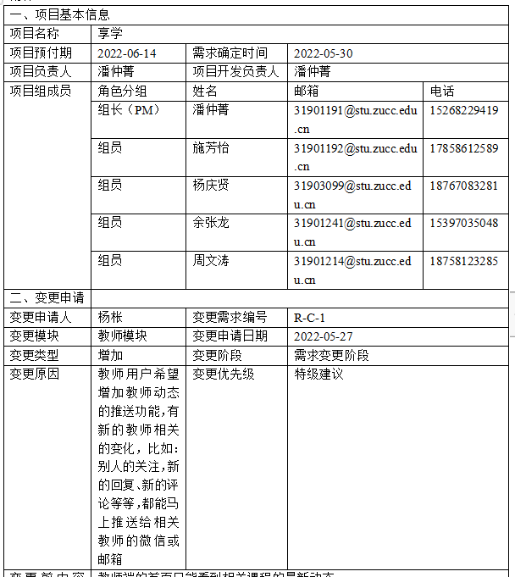
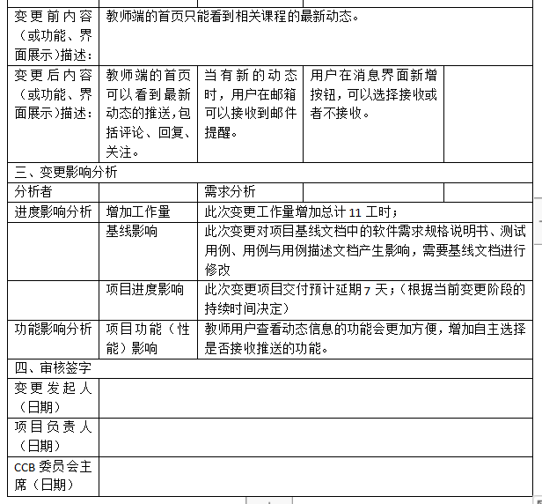
CCB会议-附件
+
表11 变更申请表

Slide 45
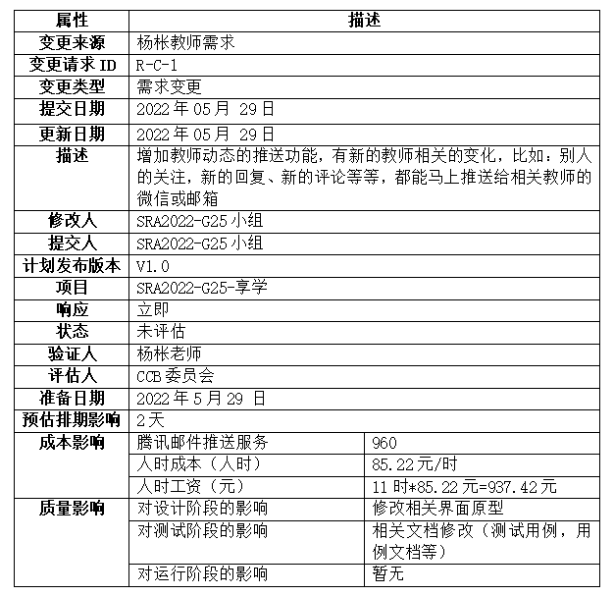
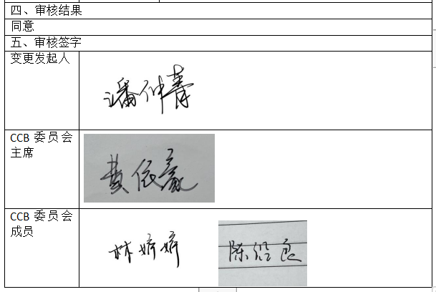
CCB会议-附件
+
表12 变更影响分析表
表13 CCB通过变更

Slide 46
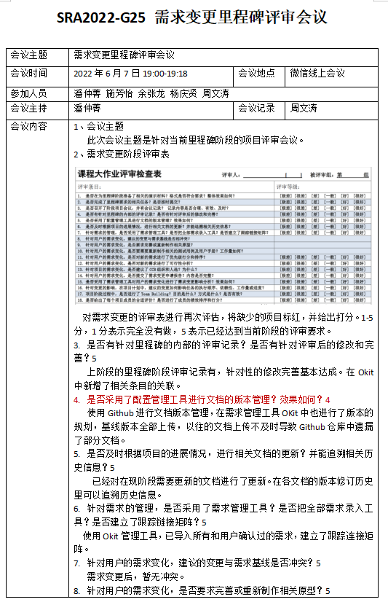
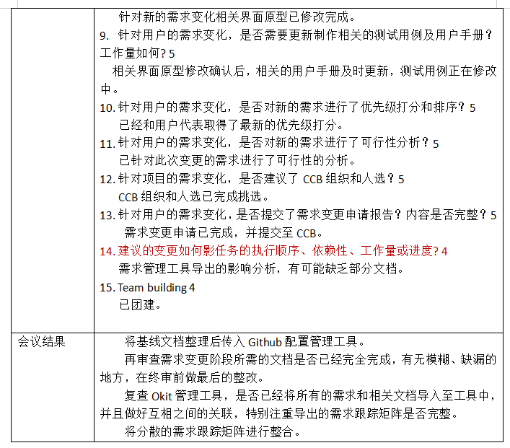
需求变更里程碑会议
+
*根据评审表的评审项，进行组内的评审。并根据1-5的打分标准对该项评审项给出分数。会后进行总结，为接下去的终审做准备。
表13 需求变更里程碑会议纪要

Slide 47
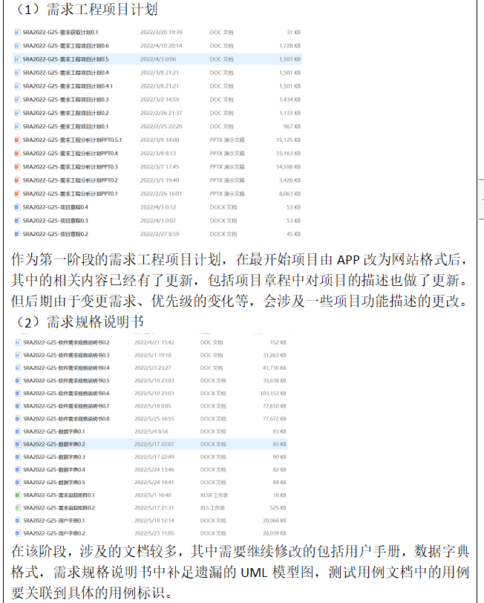
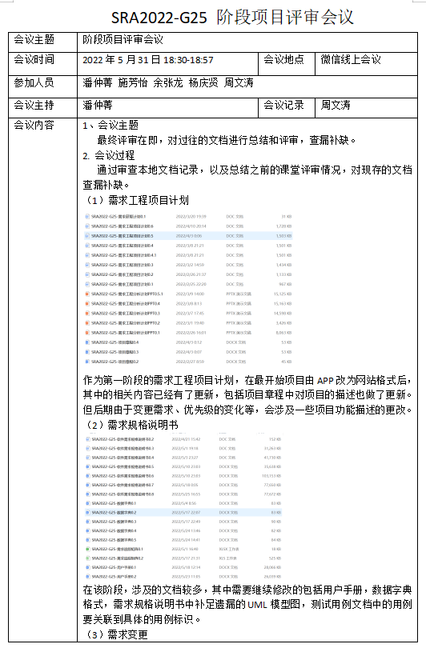
阶段项目会议
+
*对之前的各个重要项目阶段进行文档的自我检查和总结，为接下去的最终评审做准备。
表14 阶段项目会议纪要

Slide 48
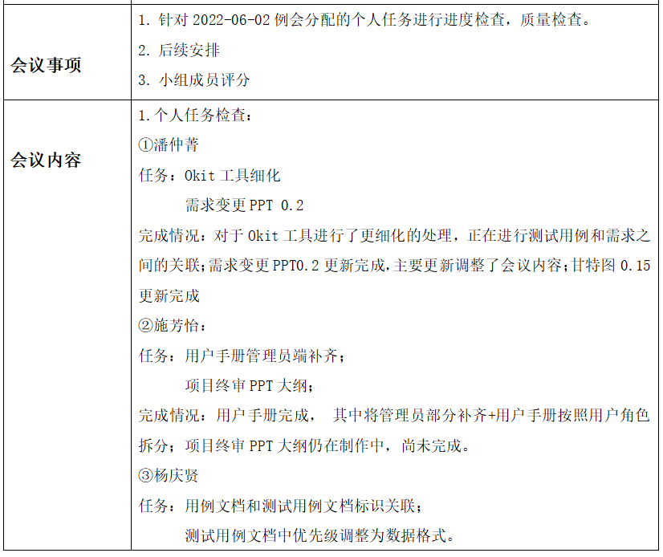

小组例会
+
表15 小组例会0606

Slide 49

小组例会
+
表15 小组例会0606

Slide 50





小组例会
+

Slide 51
参考资料
[1] [美]Karl Wiegers Joy Beatty 《软件需求（第3版）》 北京：清华大学出版社，2021
[2] 需求变更申请表模板 https://ishare.iask.sina.com.cn/f/ewrQ74i4JN.html 访问时间：0529 12：39
[3] SRA2022-G25-CCB章程
[4]SRA2022-G25-需求变更可行性分析报告
[5]SRA2022-G25-需求变更影响分析报告
[6]SRA2022-G25-用例与用例描述文档
[7]SRA2022-G25-测试用例

Slide 52
+
THANKS
SRA2022-G25

